Slide 1

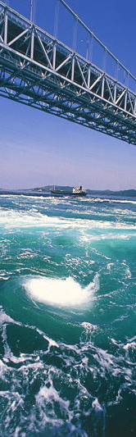
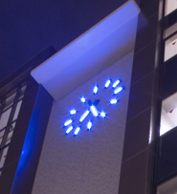


2nd Research Area Meeting of “JST, ERATO MINOSHIMA Intelligent Optical synthesizer Project”
December 22, 2014 at National Institute of Advanced Industrial Science and Technology
Ghost Imaging
The University of Tokushima, Japan
Yasuhiro MIZUTANI,
Kyuki SHIBUYA,
Tetsuo IWATA
Notes:
Thank you, Mr. Chairman. Good afternoon, my name is Kyuki Shibuya, from the University of Tokushima, Japan. Today, I’m here to present my research work titled, Reduction effect of the accumulated number of ghost imaging by circulatory pattern.
(38 words)

Slide 2
outline
・introduction
What is the Ghost Imaging (GI)?
・characteristics and advantages
・applications
- fluorescent GI microscopy
- 2D GI ellipsometry
・conclusions

Slide 3
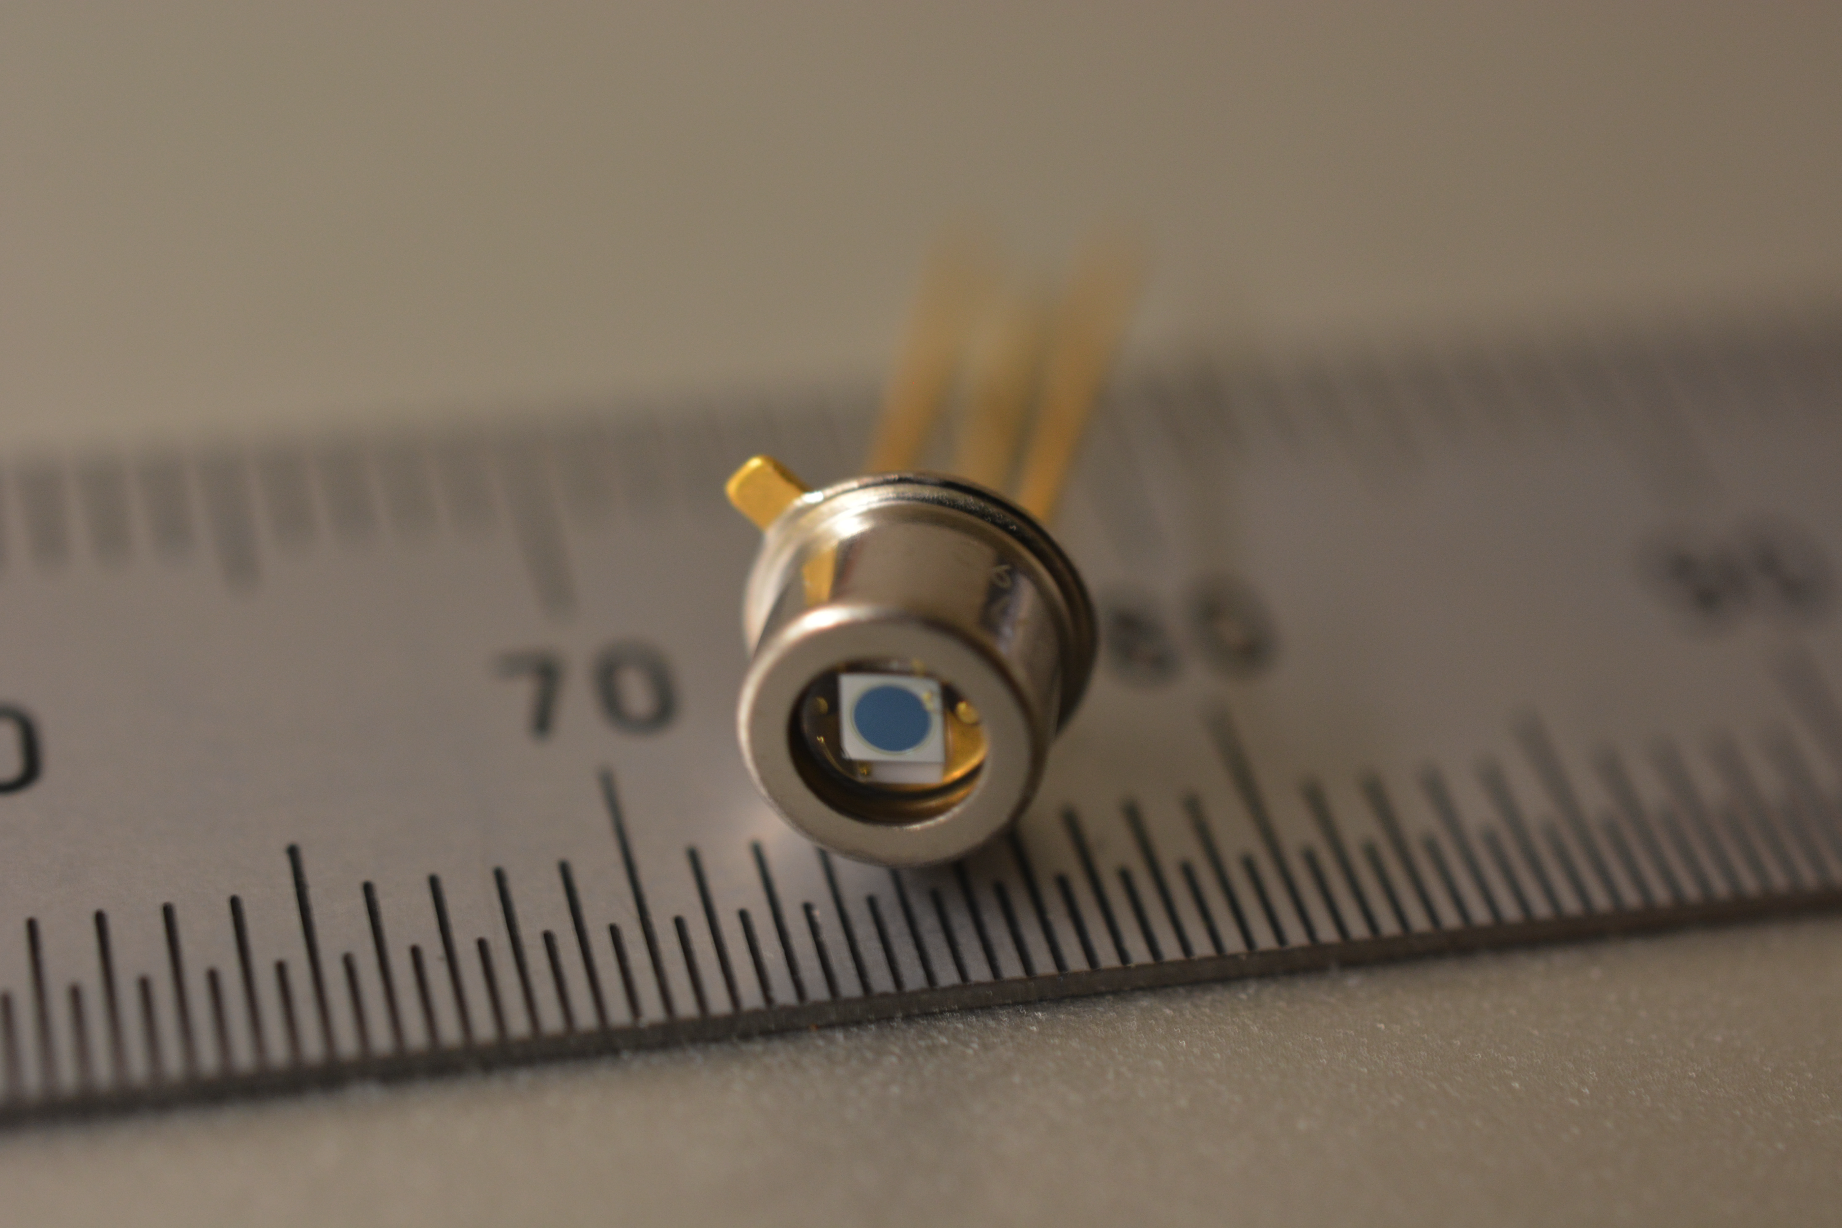
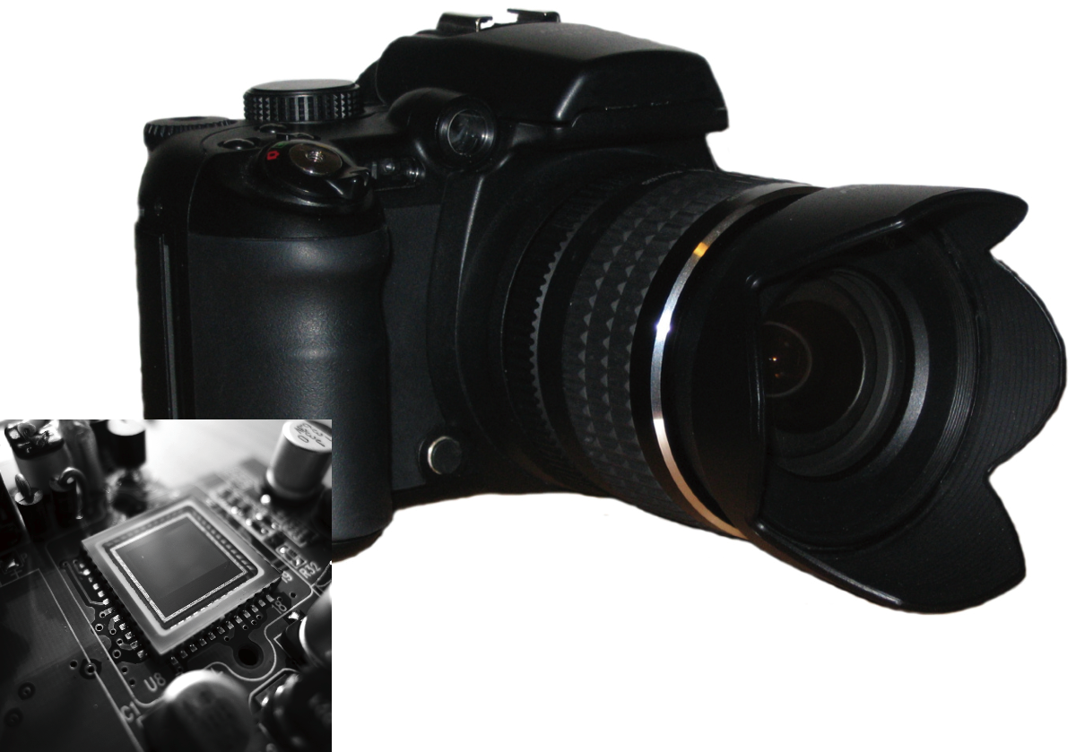
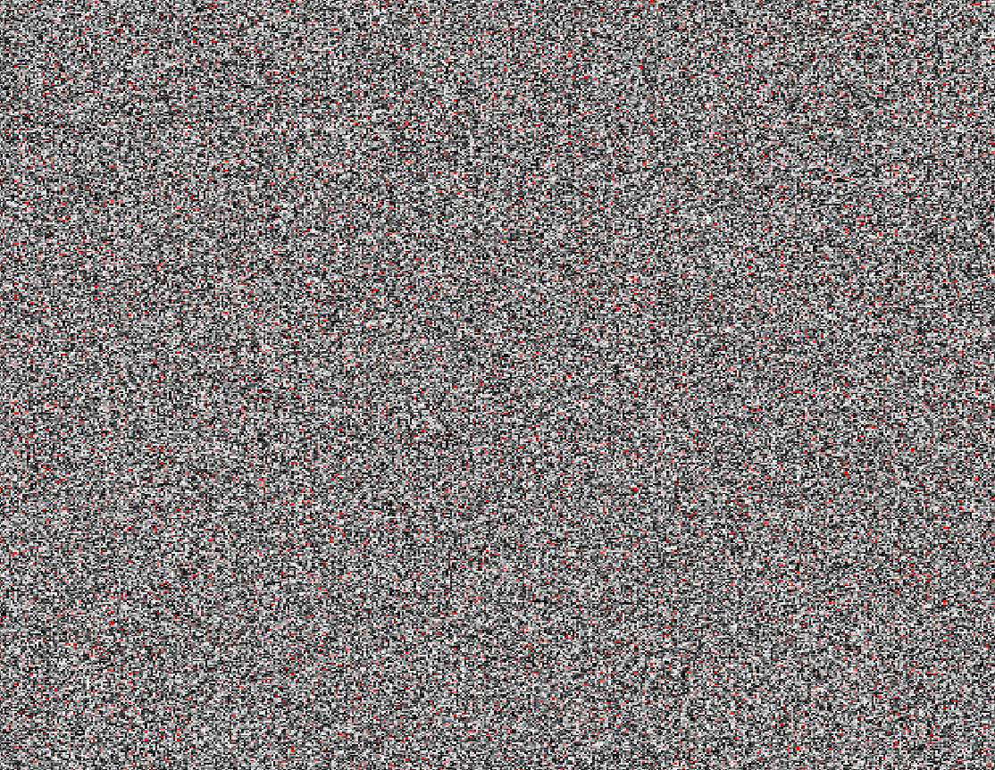
What is the Ghost imaging?
single pixel detector
random patterned
Illumination (incoherent)
Digital camera with 2D sensor
General imaging
Ghost imaging

Slide 4
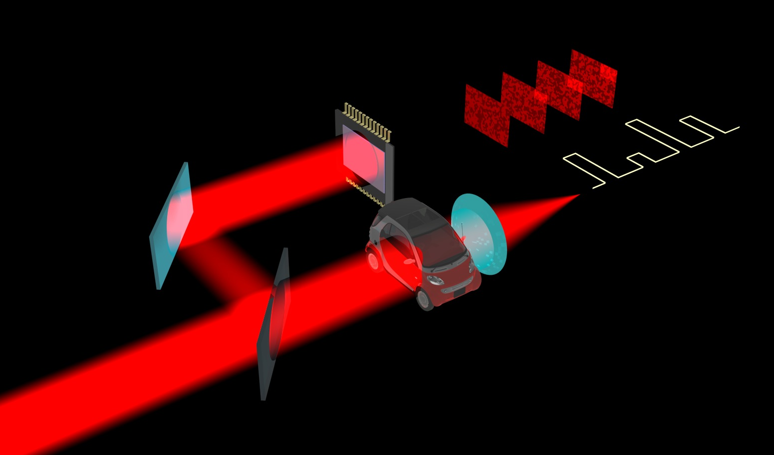
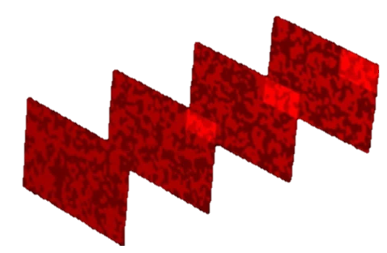

Principle for Ghost imaging
Correlation technique by using random patterned illumination and single pixel detector
2D sensor
reference
arm
lens
single pixel
sensor
sample
object
arm
random patterned illumination
Notes:
そこで，近年，注目されているゴーストイメージングという2次元イメージング手法に着目しました．
ゴーストイメージングとは，こちらに示すように時空間的にランダムな光強度をもつランダムパターン照明をサンプルに投影し，
透過した光をレンズで集光して点検出器で検出します．
このとき，検出される値は，投影した各パターンに対応しています．
この照明光と検出値との光強度相関をとることで，サンプルの像を再構成する手法です．

Slide 5
Principle for Ghost imaging
Correlation technique by using random patterned illumination and single pixel detector
2D sendor
correlation function
random patterned illumination
Notes:
そこで，近年，注目されているゴーストイメージングという2次元イメージング手法に着目しました．
ゴーストイメージングとは，こちらに示すように時空間的にランダムな光強度をもつランダムパターン照明をサンプルに投影し，
透過した光をレンズで集光して点検出器で検出します．
このとき，検出される値は，投影した各パターンに対応しています．
この照明光と検出値との光強度相関をとることで，サンプルの像を再構成する手法です．

Slide 6
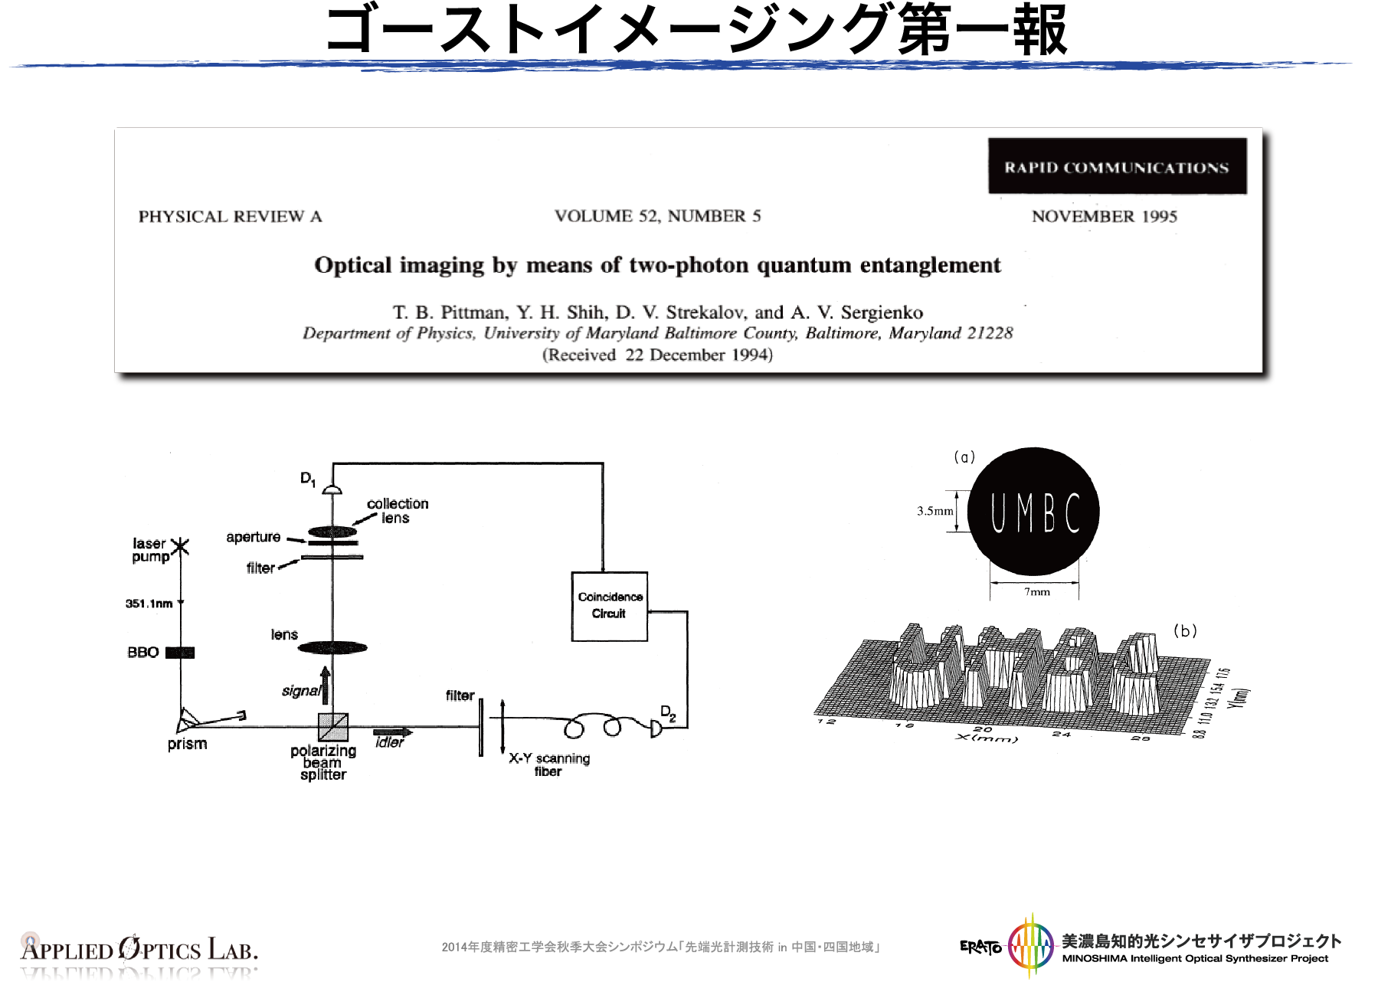
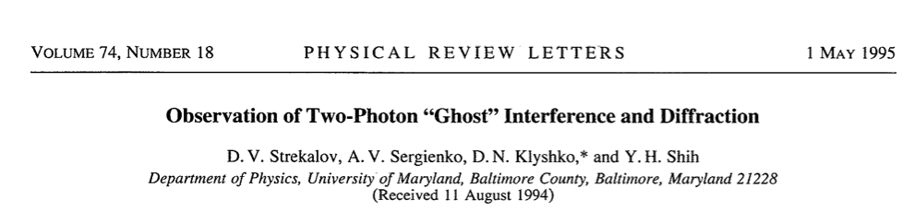
First published paper of the Ghost imaging
measurement for photon pare generation
single pixel
detector
ファースト論文の紹介
2D sample
area sensing
nonlinear crystal

Slide 7
Principle for Ghost imaging
Correlation technique by using random patterned illumination and single pixel detector
2D sendor
correlation function
random patterned illumination
Notes:
そこで，近年，注目されているゴーストイメージングという2次元イメージング手法に着目しました．
ゴーストイメージングとは，こちらに示すように時空間的にランダムな光強度をもつランダムパターン照明をサンプルに投影し，
透過した光をレンズで集光して点検出器で検出します．
このとき，検出される値は，投影した各パターンに対応しています．
この照明光と検出値との光強度相関をとることで，サンプルの像を再構成する手法です．

Slide 8

Single axis ghost imaging
known random pattern generated by DMD
correlation function
Notes:
さらに，光源にプロジェクタを用いて既知のランダムパターンを投影することで，カメラの軸をなくすことができます．
すなわち，カメラのフレームレートに依存せず，サンプルの情報を点検出器を用いて高速に取得することが可能です．

Slide 9
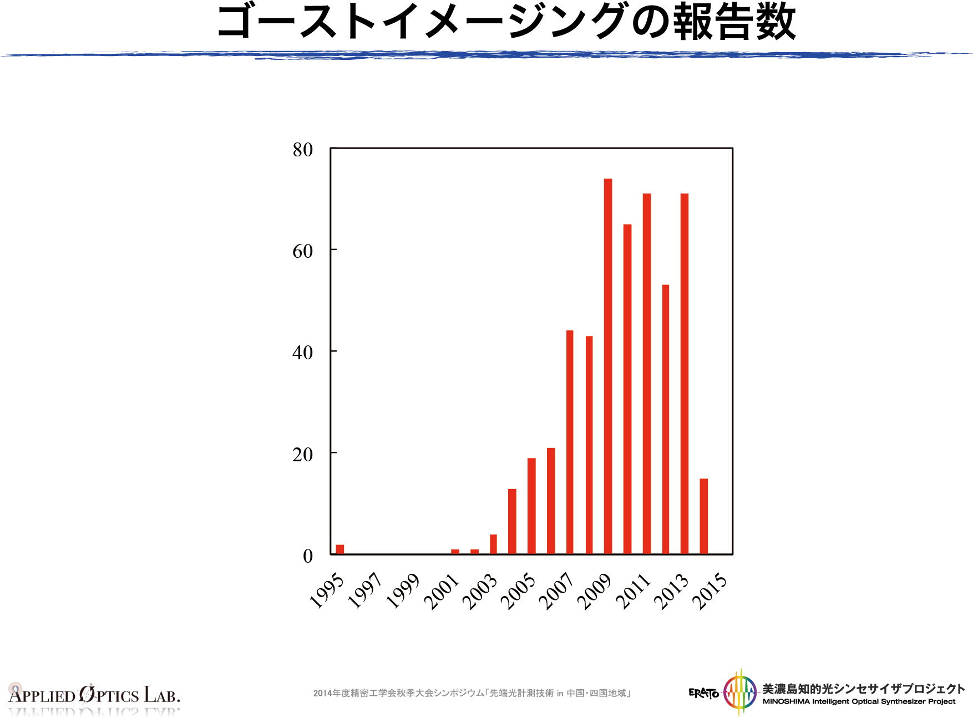
Published papers of Ghost imaging
numbers
year

Slide 10
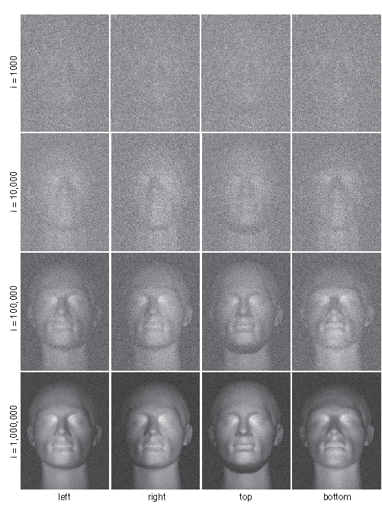
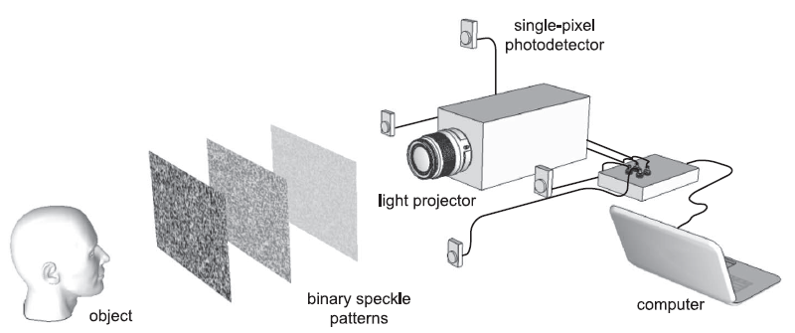
3D Computational Ghost Imaging
B. Sun et al., Science. 340, 844-847, (2013).
shape from shading by 4 single pixel detectors and projector
accumulated numbers: 50000

Slide 11
Single pixel imaging
general imaging
single pixel imaging
single pixel imaging,
compressive sensing
ghost imaging
coded pattern illumination
analytic processing
high speed imaging (limited illuminated patterns )
random pattern illumination
correlation based imaging
low speed imaging (many illuminated pattern)
high sensitivity

Slide 12
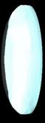
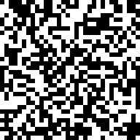



For comparison of the visibility
scanning imaging (scanning)
point detector
object
collection lens
computational ghost imaging (CGI)
point detector
random pattern
object
collection lens
single pixel imaging (IHT)
point detector
circulatory pattern
object
collection lens
Notes:
For comparison of the visibility
For comparison the visibility, we use the scanning, the CGI, and circulatory pattern GI.
The scanning is use a point illumination at a point to point.
The CGI is used random pattern illumination and correlation method.
The IHT is used the circulatory pattern illumination and inverse Hadamard transform.
(間を空ける)
We show the experimental results.
(65 words)

Slide 13
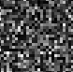
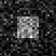
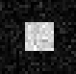



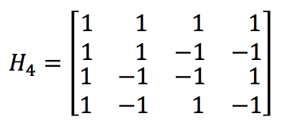

Reduction of accumulated number
of computational ghost imaging
reconstructed image
weak point of ghost imaging
increase of measurement time
small
accumulated
number
large
low efficiency of object information
・random pattern illumination
・correlation method
random pattern
focused on: regularity of illumination pattern
circulatory pattern by Hadamard matrix
0
1
wave
number
2
3
circulatory pattern
characteristics
・entries +1or -1
・square matrix
・mutually orthogonal
rows and columns
high efficiency of the object information by the regularity
Notes:
Reduction of accumulated number of ghost imaging
Like this figure, the weak point of ghost imaging is an increase of measurement time by accumulating.
This main factor is random pattern illumination and correlation method.
To over come the problems, we focused on regularity of illumination pattern.
In this reserch, we use an circulatory pattern by Hadamard matrix.
The Hadamard matrix is a square matrix with entries +1 and -1.
The matrix has a concept of a wavenumber, which is number of times of changing value for each row and column. (0～3の説明)
So, you will get the high efficiency of the object information by the regularity
(102 words)

Slide 14
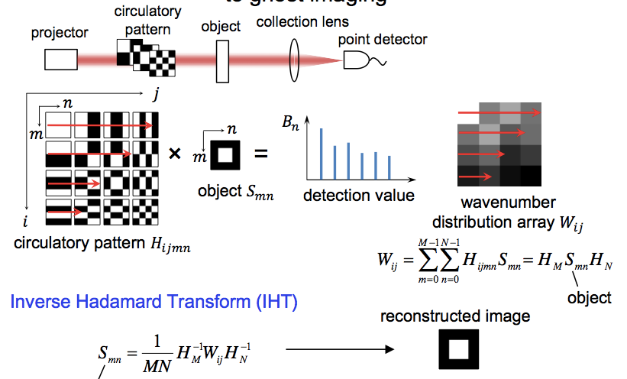
Applied for a circulatory pattern to ghost imaging
algebraic reconstruction
of the object image by IHT
Notes:
Application of a circulatory pattern to ghost imaging
Here’s the imaging process of proposed method.
The circulatory pattern is projected the object, and the through light is detected a point detector after collecting.
Then, you can get the detection value, which is multipled the pattern and the object.
Additionally, you can store the value as wavenumber distribution array, like this equation.
As you can see, it is consisted of the Hadamard matrix and the object.
So, to multiplying the inverse Hadamad matrix, you can get the object information by the Inverse Hadamard transform.
So, you can obtain algebraically the object image by IHT.
(100 words)

Slide 15
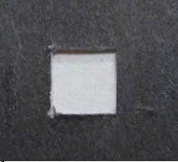
Visibility of circulatory pattern ghost imaging
imaging sample
5mm
GI advantage
ghost imaging(GI)
compressive sensing
Notes:
Visibility of circulatory pattern ghost imaging
(page1)
This figure shows the reconstructed image.
This side is low SNR region. So, this is weak intensity region.
As you can see, the scanning is shown the low visibility under low SNR region.
In contrast, the CGI is possible to image under low SNR region.
Additionally, by increasing the accumulated number from 4096 to hundred thousand, you can get the high visibility image.

Slide 16
Advantages of Ghost imaging
General imaging
Ghost imaging
down sizing
fast detection
high flexibility for wavelength
high sensitivity
Size of a single pixel detector is smaller than 2D sensor. Imaging lens free.
High response time about ~ GHz order.
Optical sensor for wide range wavelength from gamma ray to mm wave has been already released.
A correlation technique reduce an influence of light fluctuation.

Slide 17
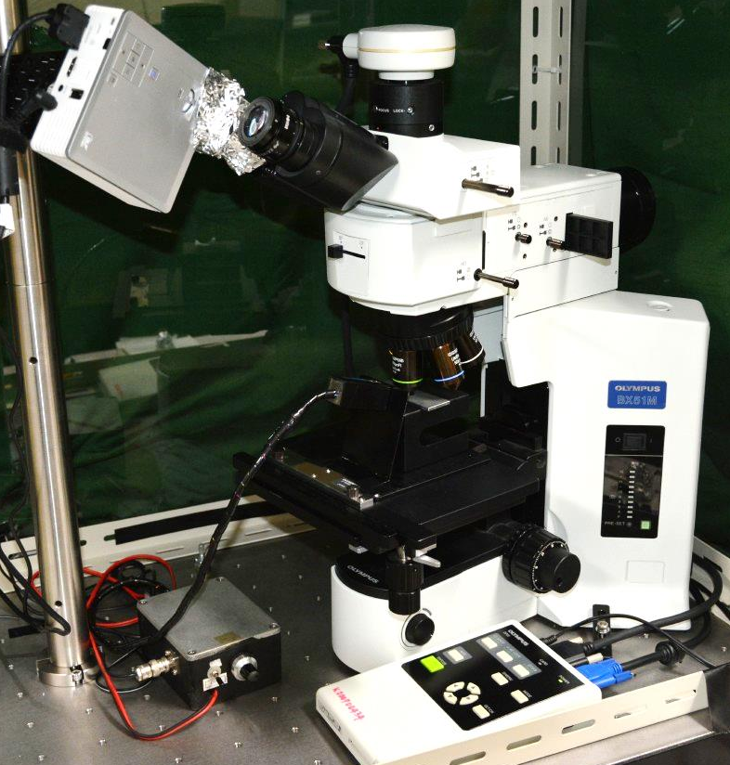
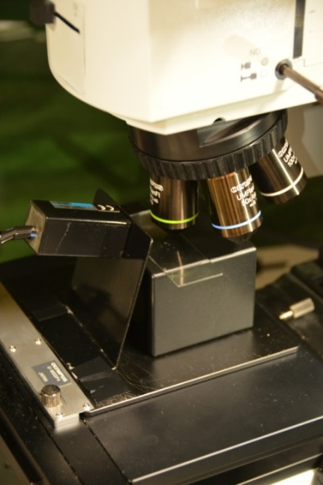
High spatial resolution ghost imaging by microscope
DMD Projection unit
(10X)
(100X)
Ghost imaging microscope system
Notes:
High spatial resolution ghost imaging by microscope.
(page1)
Here’s the high spatial resolution ghost imaging by microscope system.
Here’s the projection part, and the microscope and detection part.
We use a DMD projection unit.
The illumination pattern is enter the eyepiece lens and objective lens.
Here, the pattern size is reduced by microscope.
After that, the object is illuminated by reduced pattern.
The scattering light from the object surface is detected by photomultiplier(morteplier) tube.
Here, the ghost imaging microscope system.
Here’s projection part, microscope, and detection part.

Slide 18
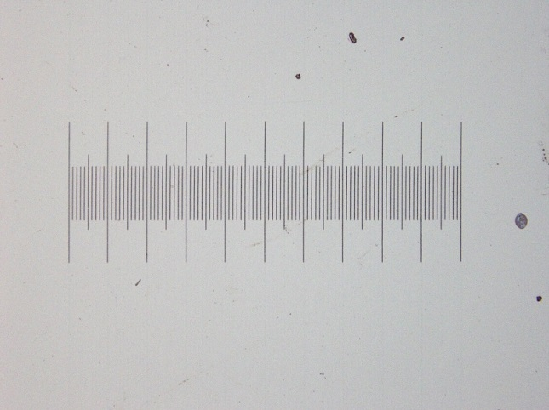
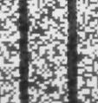
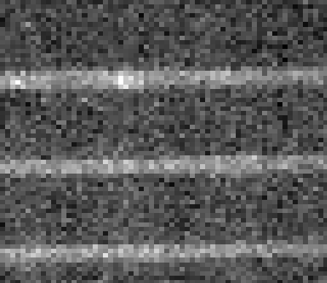
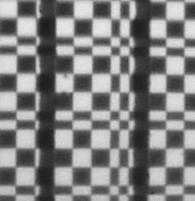
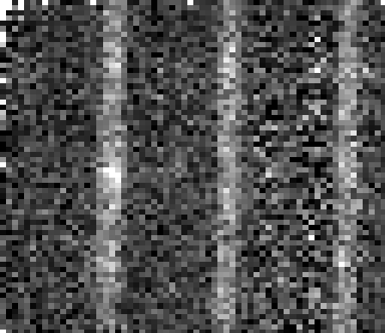
High spatial resolution ghost imaging by microscope
DMD Projection unit
object: objective scale
(reflection type, resolution10um)
10um
200um
projected pattern
on scale
reconstructed image
(10X)
CGI
5um
(100X)
n=50000
IHT
5um
n=4096
Notes:
(page2)
As an object, we use a reflection type objective scale.
This resolution is 10um.
Here, we show the experimental result.
This is the CCD image, the projected pattern on the scale.
Here’s the scale mark and illumination pattern.
As you can see, the CGI shows the random pattern, the IHT shows the circulatory pattern.
In the reconstructed image, the CGI and IHT is possible to image of micro object about 1 um.
(間を空ける)
To explore the possibility of the ghost imaging, we applied to biological cell imaging.
(172 words)

Slide 19
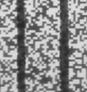
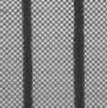
Microscopic imaging detected by GI-based microscope
random pattern
projected on the scale
reconstructed image
intensity [a.u.]
CGI
x
x’
5um
intensity [a.u.]
IHT
x
x’
5um
x-x’
non-uniformity diffraction
uniformity diffraction
reflected area
Notes:
ここで，取得した画像の断面プロットをとると，このように一部にピークが見られます．
こちらに示すように，反射型スケールはミラーの上にスケールが書かれているため，ミラー面は正反射，目盛上は指向性を持った散乱ではと考えました．

Slide 20
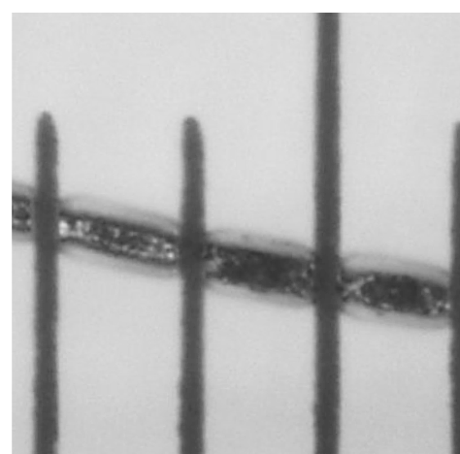
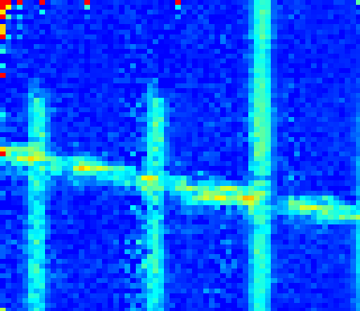
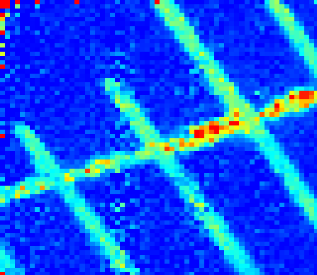
Imaging of non-uniformity diffraction object
sample: micro scale (CCD image)
DMD Projection unit
scratch
10um
angle dependence area
(10X)
1.0
(100X)
z
x
サンプル
y
0
angle a
angle b
Ghost image
Notes:
(page2)
そこで，このように傷のあるサンプルのイメージングを行いました．
ここでは，指向性散乱を検討するため，検出器の位置をこのように変えて，位置ごとの測定を行いました．
(155 words)

Slide 21

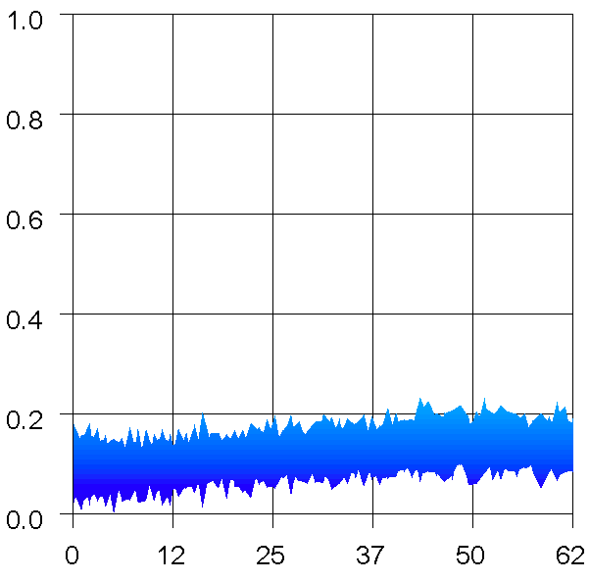
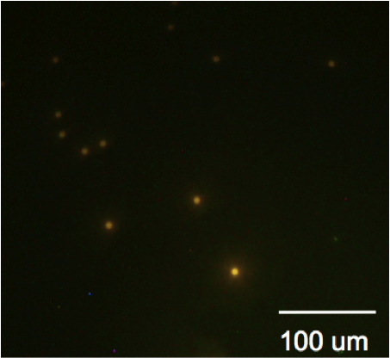
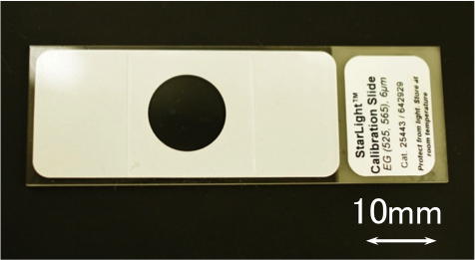

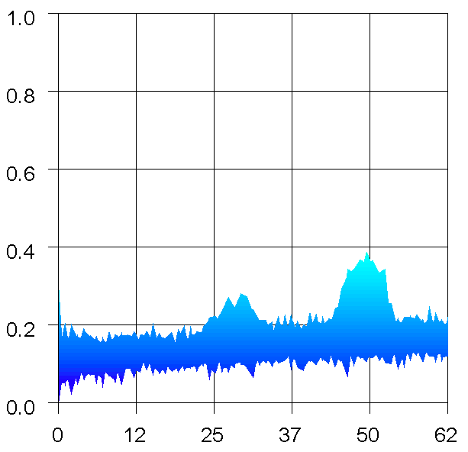

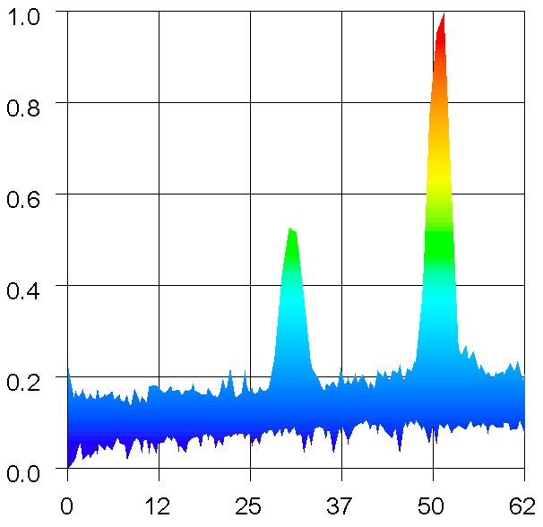

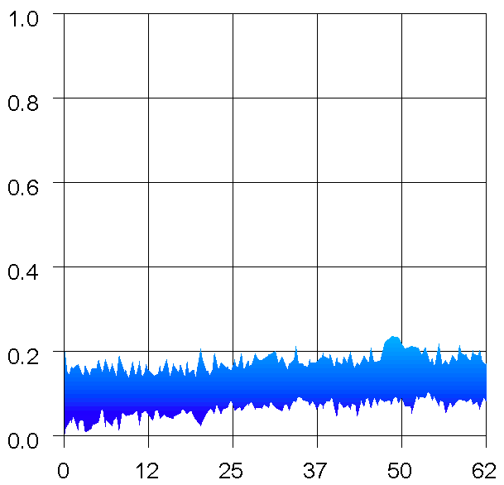

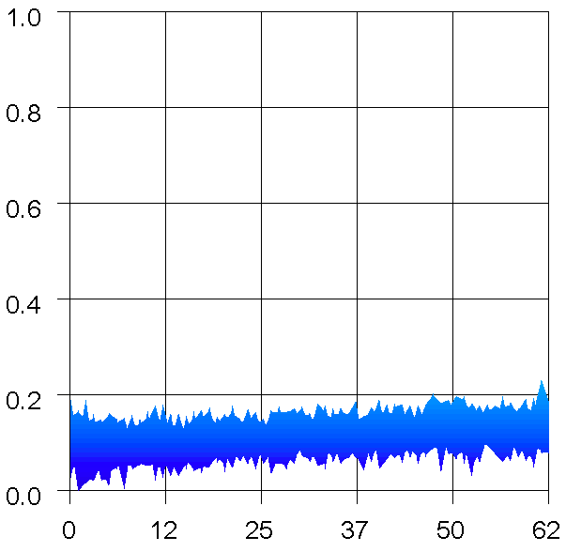
Imaging-position dependency
50um
1.0
+20um
G [a.u.]
0
StarLight Calibration Slide
- Envy Green (~6um)
+10um
fluorescent microscope
fluorescent bead(φ ~6um)
0um
z
cover slip
0um
-10um
microscope
slide
side view
-20um
校正用スライドを用いて，焦点位置で良好な蛍光像を取得できることを確認した
Notes:
結果がこちらです．
深さ方向に10umずつ移動させたときの再構成像がこちらです．
ご覧のように，サンプル表面から85umの箇所で，２つのビーズがはっきりとイメージングできていることが分かります．
また，２点の蛍光強度のピークも鋭くたっていることが分かります．
このことから，サンプル表面からある程度の深さに存在するサンプルの蛍光像が取得できることが分かったので，
実際に生体細胞のイメージングを行いました．

Slide 22
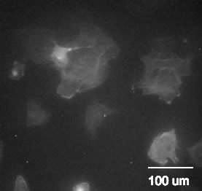
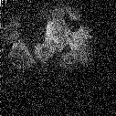

Applied for Biological cell imaging
osteoblast cells derived from mouse (MC3T3-E1)
excitation
formed born and collagen
after differentiated osteoblast cells
emission
relative intensity [%]
fluorochrome: Rhodamine Phalloidin
- selectively stained with actine (cytoskeleton)
wavelength [nm]
source by Life Technologies Corporation
microscope
ghost imaging
cytoskeleton
100um
25um
Notes:
Applied for Biological cell imaging
Here’s we measure the osteoblast cells MC3T3-E1.
The cell is formed born and collagen (kάlədʒən) after differentiated osteoblast cell.
In this research, we use the Rhodamine phalloidin strained cell.
It is selectively stain with actine, which is cytoskeleton.
Here’s the fluorescence spectrum of Rhodamine phalloidine.
These plots show the fluorescence efficiency.
In fluorescence imaging, the excitations wave length is shorter than the emission(iːmíʃən) wavelength.
This is the image of MC3T3-E1.
Actine is shown as red region.
For detecting the image by using such a excitation light.
(87 words)

Slide 23
Applied for Biological cell imaging
osteoblast cells derived from mouse (MC3T3-E1)
excitation
formed born and collagen
after differentiated osteoblast cells
emission
relative intensity [%]
fluorochrome: Rhodamine Phalloidin
- selectively stained with actine (cytoskeleton)
wavelength [nm]
source by Life Technologies Corporation
microscope
ghost imaging
cytoskeleton
100um
25um
excitation intensity: 87.75uW
> 1/100
excitation intensity: 0.77uW
Notes:
Applied for Biological cell imaging
Here’s we measure the osteoblast cells MC3T3-E1.
The cell is formed born and collagen (kάlədʒən) after differentiated osteoblast cell.
In this research, we use the Rhodamine phalloidin strained cell.
It is selectively stain with actine, which is cytoskeleton.
Here’s the fluorescence spectrum of Rhodamine phalloidine.
These plots show the fluorescence efficiency.
In fluorescence imaging, the excitations wave length is shorter than the emission(iːmíʃən) wavelength.
This is the image of MC3T3-E1.
Actine is shown as red region.
For detecting the image by using such a excitation light.
(87 words)

Slide 24
Ellipsometry
Measurement of polarization difference
between incident and reflected light of sample
(Δ, ψ)
Δ: phase difference between P and S pol. wave
ψ: amplitude ratio of P and S pol. wave
incident light
reflected light
sample
basic configuration of ellipsometry
optical properties
refractive index: n, k
dielectric constant: ε
absorption coefficient: α
geometrical parameters
thickness (film sample): t
roughness: Ra, ・・・
measured value
Δ, ψ
optical model
of the sample
・rotating analyzer
・rotating retarder
・phase modulation
・linear fitting
・database
・classical modeling
(Drude, ・・・)
・rigorous modeling
(FDTD, RCWA・・・）
analysis process of ellipsometry
Notes:
I will briefly introduce you to the background of the ellipsometry
Simple technique

Slide 25
Category of optical setup for ellipsometer
rotating analyzer type
Analyzing ellipso-parameters by rotating analyzer
・simple setup
・low speed
・point measurement
polarizer
analyzer
sample
rotating retarder type
Analyzing ellipso-paramers by rotating retarder
・high accuracy
・low speed
・point measurement
analyzer
polarizer
retarder
sample
phase modulation type
polarizer
Modulated polarization states by using phase modulator
・higher accuracy and sensitivity
・real time measurement
・point measurement
phase
modulator
analyzer
(S. N. Jasperson et al., Rev. Sci. Instrum. 40, (1969))
sample
Notes:
サンプルの光学特性を測定する手法の1つにエリプソメトリという偏光解析手法があります．
これは，ある偏光状態の光を入射角θでサンプルに入射し，その反射光の位相差Δと振幅比Ψを測定することで，サンプルの屈折率や膜厚を測定する手法です．
このとき，ΔΨは入射角θや膜厚dに依存して変化します．
このエリプソメトリには，光弾性変調器を用いた位相変調器型エリプソメトリという手法があります．
光弾性変調器PEMとは，等方性の光学材料と圧電素子で構成されています．
圧電素子に電圧をかけることによって，約50kHzで光学材料に圧力をかけることができます．
これにより，等方性光学素材に進相軸と遅相軸といった複屈折位相差δを50kHzで生じさせることができます．
“光弾性変調器を用いた位相変調器型エリプソメトリは，高速かつ高精度な測定が可能であるという利点を持ちます．
しかしながら，変調周波数が50kHzとカメラのフレームレートよりも高速であるため，点検出器しか用いることが出来ず，サンプルの走査なしに2次元分布の取得は困難でした．”

Slide 26

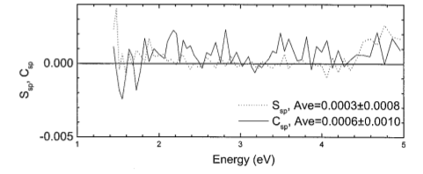
Phase modulation type ellipsometer
(S. N. Jasperson et al., Rev. Sci. Instrum. 40, (1969))
V
sample (Δ, ψ)
y
y
x
single pixel detector
x
PEM(0ﾟ, f, δ)
Incident angle θ_{i}
Pol. (45ﾟ)
Pol. (45ﾟ)
For 2D detection
y
sample
fast
x
uniformity
crystal
slow
scanning
PZT
V
・・・
f = 50 kHz
G. E. Jellison, et. Al., Appl. Opt. 36, 8184-8189 (1997).
phase modulation by using photo-elastic modulator (PEM)
Notes:
サンプルの光学特性を測定する手法の1つにエリプソメトリという偏光解析手法があります．
これは，ある偏光状態の光を入射角θでサンプルに入射し，その反射光の位相差Δと振幅比Ψを測定することで，サンプルの屈折率や膜厚を測定する手法です．
このとき，ΔΨは入射角θや膜厚dに依存して変化します．
このエリプソメトリには，光弾性変調器を用いた位相変調器型エリプソメトリという手法があります．
光弾性変調器PEMとは，等方性の光学材料と圧電素子で構成されています．
圧電素子に電圧をかけることによって，約50kHzで光学材料に圧力をかけることができます．
これにより，等方性光学素材に進相軸と遅相軸といった複屈折位相差δを50kHzで生じさせることができます．
“光弾性変調器を用いた位相変調器型エリプソメトリは，高速かつ高精度な測定が可能であるという利点を持ちます．
しかしながら，変調周波数が50kHzとカメラのフレームレートよりも高速であるため，点検出器しか用いることが出来ず，サンプルの走査なしに2次元分布の取得は困難でした．”

Slide 27
Principle of phase modulated ellipsometer using PEM
(S. N. Jasperson et al., Rev. Sci. Instrum. 40, (1969))
V
sample (Δ, ψ)
y
y
x
single pixel detector
x
PEM(0ﾟ, f, δ)
Incident angle θ_{i}
Pol. (45ﾟ)
Pol. (45ﾟ)
f=50 kHz
detected intensity
1f
2f
Fourier analysis
Phase difference
Amplitude ratio
Notes:
従来の位相変調器型エリプソメトリは，レーザから出射された光を，偏光子によって45°直線偏光にされた後，光弾性変調器PEMによって50kHzで変調され，サンプルに入射角θで照射されます．
サンプル表面で反射した光は，45°に傾けられた検光子を透過した後点，検出器によって検出されます．
ここで，光源の光強度をI0，点検出器で検出される光強度をItとすると，検出された光強度はこのように表されます．
この時間波形は，1f，2fで成り立っているので，フーリエ変換すると，直流成分，1f成分，2f成分の相対強度が得られます．
この得られた相対強度をこちらの式に代入することで，位相差Δおよび振幅比Ψを得ることができます．

Slide 28
Principle of phase modulated ellipsometer using PEM
(S. N. Jasperson et al., Rev. Sci. Instrum. 40, (1969))
V
sample (Δ, ψ)
y
y
x
single pixel detector
x
PEM(0ﾟ, f, δ)
Incident angle θ_{i}
Pol. (45ﾟ)
Pol. (45ﾟ)
f=50 kHz
measurement process
I_{dc}
Fourier analysis
I_{2f}
intensity
amplitude
I_{1f}
time
frequency
Notes:
従来の位相変調器型エリプソメトリは，レーザから出射された光を，偏光子によって45°直線偏光にされた後，光弾性変調器PEMによって50kHzで変調され，サンプルに入射角θで照射されます．
サンプル表面で反射した光は，45°に傾けられた検光子を透過した後点，検出器によって検出されます．
ここで，光源の光強度をI0，点検出器で検出される光強度をItとすると，検出された光強度はこのように表されます．
この時間波形は，1f，2fで成り立っているので，フーリエ変換すると，直流成分，1f成分，2f成分の相対強度が得られます．
この得られた相対強度をこちらの式に代入することで，位相差Δおよび振幅比Ψを得ることができます．

Slide 29
Linearity of correlation coefficient

Slide 30
Linearity of correlation coefficient
Well linearity
Quantity was not guaranteed

Slide 31
Principle of phase modulated ellipsometer using PEM
(S. N. Jasperson et al., Rev. Sci. Instrum. 40, (1969))
V
sample (Δ, ψ)
y
y
x
single pixel detector
x
PEM(0ﾟ, f, δ)
Incident angle θ_{i}
Pol. (45ﾟ)
Pol. (45ﾟ)
f=50 kHz
measurement process
I_{dc}
Fourier analysis
I_{2f}
intensity
amplitude
I_{1f}
time
frequency
relative components
Notes:
従来の位相変調器型エリプソメトリは，レーザから出射された光を，偏光子によって45°直線偏光にされた後，光弾性変調器PEMによって50kHzで変調され，サンプルに入射角θで照射されます．
サンプル表面で反射した光は，45°に傾けられた検光子を透過した後点，検出器によって検出されます．
ここで，光源の光強度をI0，点検出器で検出される光強度をItとすると，検出された光強度はこのように表されます．
この時間波形は，1f，2fで成り立っているので，フーリエ変換すると，直流成分，1f成分，2f成分の相対強度が得られます．
この得られた相対強度をこちらの式に代入することで，位相差Δおよび振幅比Ψを得ることができます．

Slide 32

Principle of Ghost imaging ellipsometry
V
Sample (Δ, ψ)
Pol.
(45ﾟ)
lens
y
y
single pixel
detector
x
・・・
PEM(0ﾟ, f, δ)
Incident angle θ_{i}
x
Pol. (45ﾟ)
f=50 kHz
random pattern illumination
detected intensity
1f
2f
correlation function
Phase difference
Amplitude ratio
Notes:
光源には，ランダムパターン照明を用います．
ランダムパターン照明は，偏光子により45°直線偏光にされたあと，PEMによって50kHzで変調され，サンプルに入射角θで照明されます．
サンプル表面で反射された光は，45°に傾けて設置された検光子を透過した後，集光レンズによって点検出器に集光されます．
ここで，ランダムパターン照明の光強度分布をI1，光センサで取得した光強度をI3とすると，点検出器で得られる光強度の時間波形は，このように表されます．
こちらの式も1f，2fで成り立っているため，フーリエ変換することができ，フーリエ変換で得られる相対強度をIiとすると，I1との相関関数Giはこのように表されます．
ここで，得られた相関関数Giをこちらの式に代入することで．位相差Δおよび振幅比Ψが算出されます．

Slide 33





Principle of Ghost imaging ellipsometry
V
Sample (Δ, ψ)
Pol.
(45ﾟ)
lens
y
y
single pixel
detector
x
・・・
PEM(0ﾟ, f, δ)
Incident angle θ_{i}
x
Pol. (45ﾟ)
f=50 kHz
random pattern illumination
measurement process
G_{dc}
intensity
Fourier analysis
amplitude
Δ
I_{dc}(n)
correlation
・・・
I_{2f} (n)
・・・
I_{1f} (n)
G_{1f}
n
n
time
frequency
ψ
G_{2f}
Notes:
光源には，ランダムパターン照明を用います．
ランダムパターン照明は，偏光子により45°直線偏光にされたあと，PEMによって50kHzで変調され，サンプルに入射角θで照明されます．
サンプル表面で反射された光は，45°に傾けて設置された検光子を透過した後，集光レンズによって点検出器に集光されます．
ここで，ランダムパターン照明の光強度分布をI1，光センサで取得した光強度をI3とすると，点検出器で得られる光強度の時間波形は，このように表されます．
こちらの式も1f，2fで成り立っているため，フーリエ変換することができ，フーリエ変換で得られる相対強度をIiとすると，I1との相関関数Giはこのように表されます．
ここで，得られた相関関数Giをこちらの式に代入することで．位相差Δおよび振幅比Ψが算出されます．

Slide 34
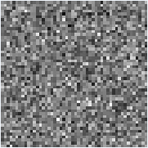
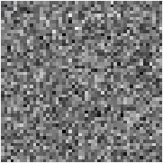
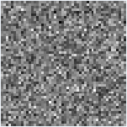
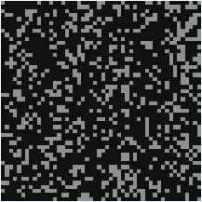
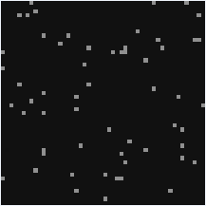




Simulation results of correlation functions (uniformity sample)
accum. num.
1000
10000
50000
-156 ±0.0005
180°
-108.1±79.5
-151.8±27.1
Δ
setting
value
strong dependence
-180°
45°
ψ
weak dependence
0°
4

Slide 35
Simulation results of correlation functions (uniformity sample)
standard deviation
in measured area
Δ [deg]
Ψ [deg]
averaged value
in measured area
n > 25000
accumulated number n
accumulated number n

Slide 36
GIEによるBK7の数値計算結果
計算条件
4
変調周波数 | 50 [kHz]
入射角 | 56.5 [deg.]
サンプル | BK7(Δ=180°, ψ=0.11°)
照明回数 | n=1000~40000 回
パターンサイズ | 50×50 [pixel]
3
光強度
2
光強度 [×10⁶]
1
0
-1
λ=632.8 nmのときの屈折率で計算
100
200
30
60
90
120
時間 [s]
周波数 [kHz]
G_{dc}
G_{1f}
G_{2f}
投影枚数 [×1000枚]
投影枚数 [×1000枚]
投影枚数 [×1000枚]
10

Slide 37
Numerical analysis for accuracy of the GI ellipsometry
conditions
modulation | 50 [kHz]
setting value | Δ=-180~180°，ψ=0~45°
accumulated number | n=50000 回
pattern size | 100×100 [pixel]
ψ
ψ
Δ
Δ
reconstructe value Δ
reconstructed value Δ
reconstructed value ψ
Reconstructed value ψ
setting valueΔ
setting value ψ
Notes:
計算条件は，⊿およびψの値を-180~180°，および0~45°とし各値を変化させた時の応答を確認しました，
また，Δの値を変化させている間は，Ψの値は一定，Ψの値を変化させている間は，Δの値を一定とし，．
照明回数は50000回，ランダムパターンのサイズを100×100pixel，ドットサイズ1×1pixelとしました．
こちらのグラフがその結果になります．
横軸に設定した⊿およびψの値，縦軸の左側に算出した⊿，右側に算出したψの値を示しています．
また，プロットは面内平均で，誤差棒は面内のばらつきを示しています．
これらのグラフより，再構成した値が線形に変化していることから，設定した値と同様の値が算出されていることがわかります．
以上より，数値計算で原理の確認ができたので，これらの結果をもとにゴーストイメージングエリプソメトリの光学系を構築しました．

Slide 38





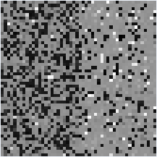
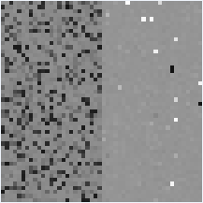
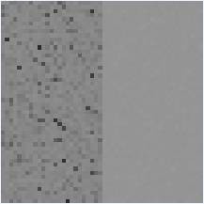



Numerical analysis for patterned sample of the GI ellipsometry
single pixel detector
PEM
f=50 kHz
・・・
50×50 [pixel]
pol.
(45ﾟ)
analyzer
(45ﾟ)
10 °
10 °
30 °
30 °
10 °
30 °
sample
Δ
ψ
accum.
num.
1000
10000
50000
180
Δ
Δ [deg.]
-180
45
ψ
ψ [deg.]
0
7

Slide 39
Optical setup of ghost imaging ellipsometry

Slide 40



Ghost imaging ellipsometer
DMD
projector
50 mm
PMT
PEM
(0ﾟ, δ, f)
Pol.
(45ﾟ)
Pol. (45ﾟ)
sample
projector | DMD | 0.45inch WXGA S450 DMD
 | wavelength | 550nm
 | contrast ratio | 10000:1
 | size | 1280×800 [pixel]
PEM | frequency | 42.08 [kHz]
 | setting λ | 550 [nm]
sample
10 mm
Au
Si
Notes:
“今回，パターン生成にはDMDプロジェクタを用いました．”
プロジェクタから出射された光は，偏光子で45°直線偏光にされ，PEMによって周波数fで変調され，サンプルに照明されます．
サンプル表面で反射した光は45°に設置された検光子を透過した後，集光レンズによって点検出器に集光されます．
こちらが使用した光学系の仕様になります．

Slide 41
Accuracy measurement of PME without GI
PMT
DMD projector
pol.
(45ﾟ)
Lens
f = 100 [mm]
analyzer
(45ﾟ)
BPF: λ=550 nm
BK7
PEM
f=42.08 kHz
n=1.519
10 °
theoretical
experiment
Δ [deg.]
Ψ [deg.]
incident angle [deg.]
incident angle [deg.]
13
Notes:
Δ＝-17.2657
Ψ＝0.221167
偏光が原因？
ミラーで反射するときに位相差がどうなるか
もとの式がどっちを基準にしているか

Slide 42


Numerical analysis for accuracy of the GI ellipsometry
incident angle
56.5 [deg.]
PMT
・・・
50×50 [pixel]
n = 40000
pol.
(45ﾟ)
lens
f = 100 [mm]
analyzer
(45ﾟ)
BPF: λ=550
BK7
PEM
f=42.08 kHz
n=1.519
10 °
n=40000
180
45
Δ [deg.]
Ψ [deg.]
-180
0
Δ
ψ
1.87±102.63
2.34±3.71
19
Notes:
Δ＝-17.2657
Ψ＝0.221167

Slide 43




Experimental results of Si and Au surface
experiment condition
G_{dc}
G_{1f}
G_{2f}
Sample | Si, Au
Accumulated number | 46000 (30~hour)
Pattern size | 50 x 50 [pixels]
Pattern resolution | 25 x 25 [pixels]
Block size | 2 [pixel]
Average number | 64
reconstructed image
of phase difference
10 mm
180
Au
Si
Δ [deg.]
-180
Si
Au

Slide 44



High resolution 3D imaging by optical frequency comb combined with ghost imaging
depth information with nano order resolution

Slide 45


Conclusions
Applications of computational ghost imaging for weak intensity field has been proposed.
・ fluorescent microscopy
- fluorescent cell image detected by 1/100 weak intensity
・ ellipsometry
- 2D ellipsometrical image for phase modulated ellipsometer

